Slide 1
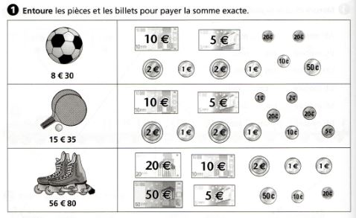
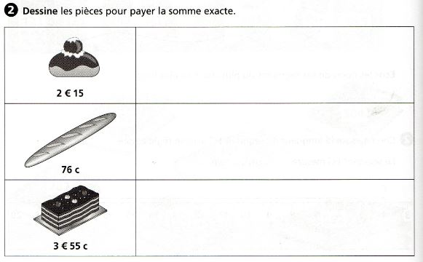
MES 5
La monnaie
CE2
plan de travail n°12
Objectif : trouver un montant en utilisant les pièces et les billets
Niveau 1
Objectif : dessiner les pièces correspondantes à un montant donné
Niveau 2

Slide 2
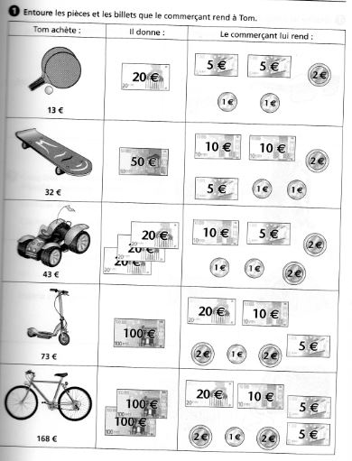
MES 5
La monnaie
CE2
plan de travail n°12
Objectif: rendre la monnaie
Niveau 3

Slide 3
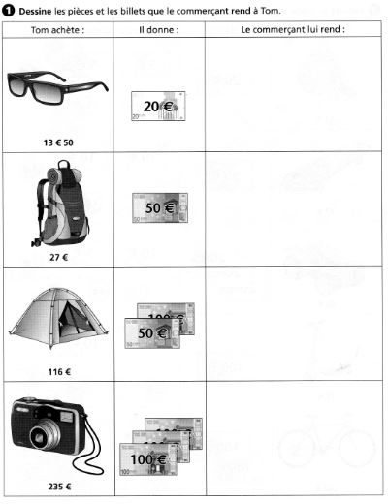
MES 5
La monnaie
CE2
plan de travail n°12
Objectif: rendre la monnaie
Niveau 4

